Slide 1




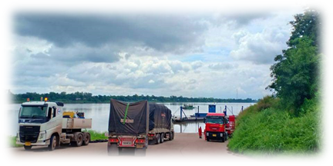
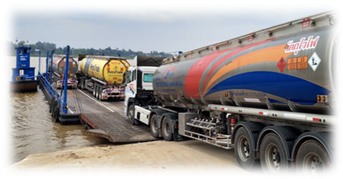
วันพุธที่ 5 สิงหาคม 2563 เวลา 09.00 น. นายพงษ์ชัย ศิลปอาชา นายด่านศุลกากรบึงกาฬ
เข้าร่วมประชุมและชี้แจงการดำเนินการตามภารกิจของด่านศุลกากรในเรื่องการป้องกันและปราบปรามการละเมิดทรัพย์สินทางปัญญา และการลักลอบนำเข้าสินค้า โดยมี พล.ต.ยุทธพร สุบรรณภาส รอง ผอ.ศปป.3 กอ.รมน. เป็นประธานในการรับฟังบรรยายสรุปและมอบนโยบาย พร้อมแนวทางปฏิบัติในเรื่องดังกล่าวโดยมีนายกรกต ธำรงวงศ์สวัสดิ์ รองผู้ว่าราชการจังหวัด ในฐานะ รอง ผอ.รมน.จังหวัดบึงกาฬ ให้การต้อนรับ ณ ห้องประชุมทองพูลสิริกาโม ชั้น 4
ศาลากลางจังหวัดบึงกาฬ

Slide 2
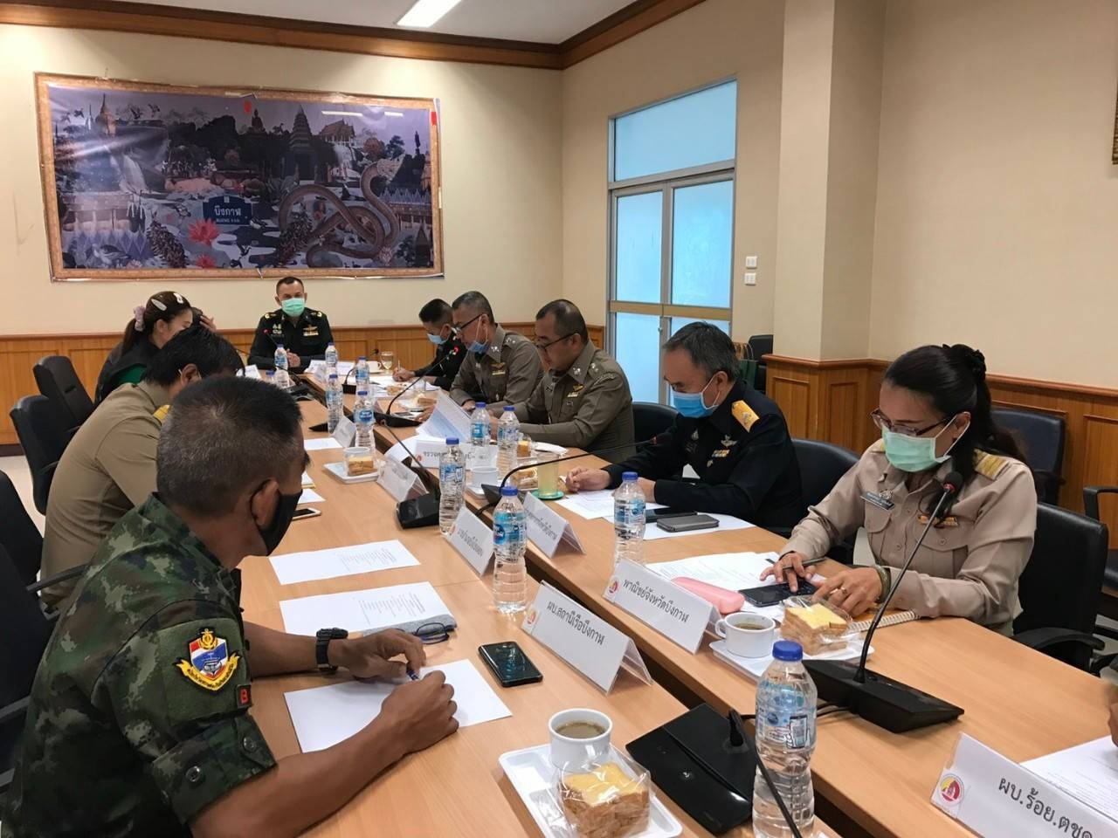

Slide 3
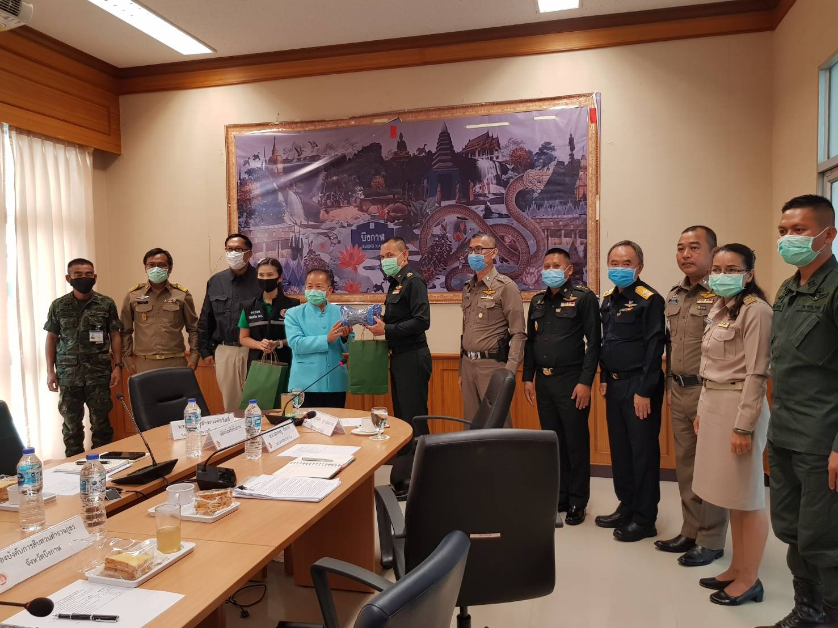

Slide 4
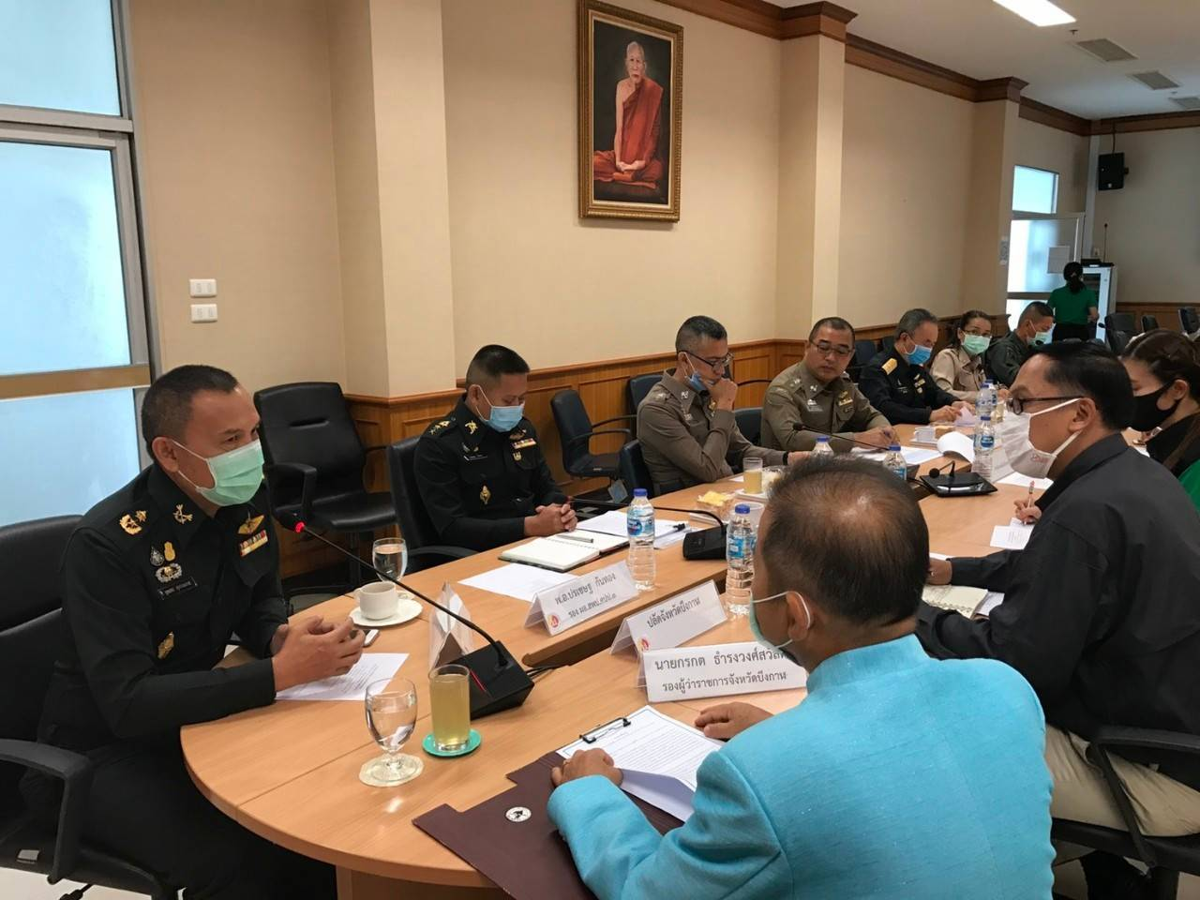

Slide 5
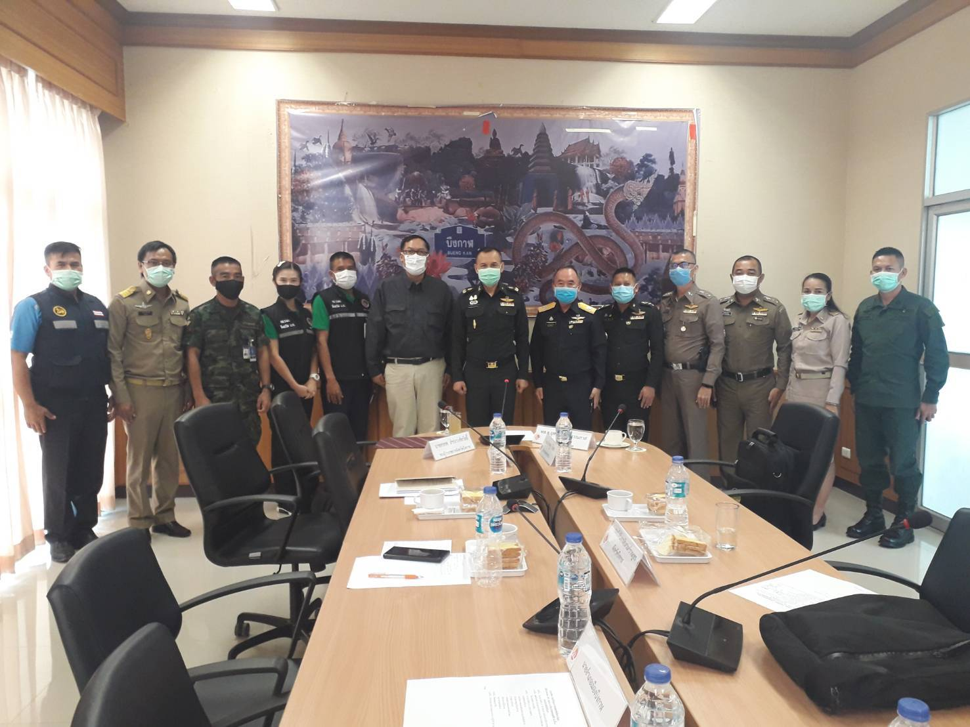

Slide 6
ด่านศุลกากรบึงกาฬ 125 ม.2
ถ.บึงกาฬ-พันลำ ต.วิศิษฐ์
อ.เมืองบึงกาฬ จ.บึงกาฬ 38000
โทร.0-4249-1001-3
e-mail :73150000@customs.go.th

